Slide 1

第五章
css选择器初级和背景

Slide 2
html命名规范
HTML命名规范:
      名字尽量用英文小写字母
      可以包含字母,数字,中划线( - ),下划线( _ )
      3. 有意义的命名(见名知意)
企业命名规范:
        拓展:
        驼峰命名:第一个单词小写,第二单词首字母大写例:imgList

Slide 3

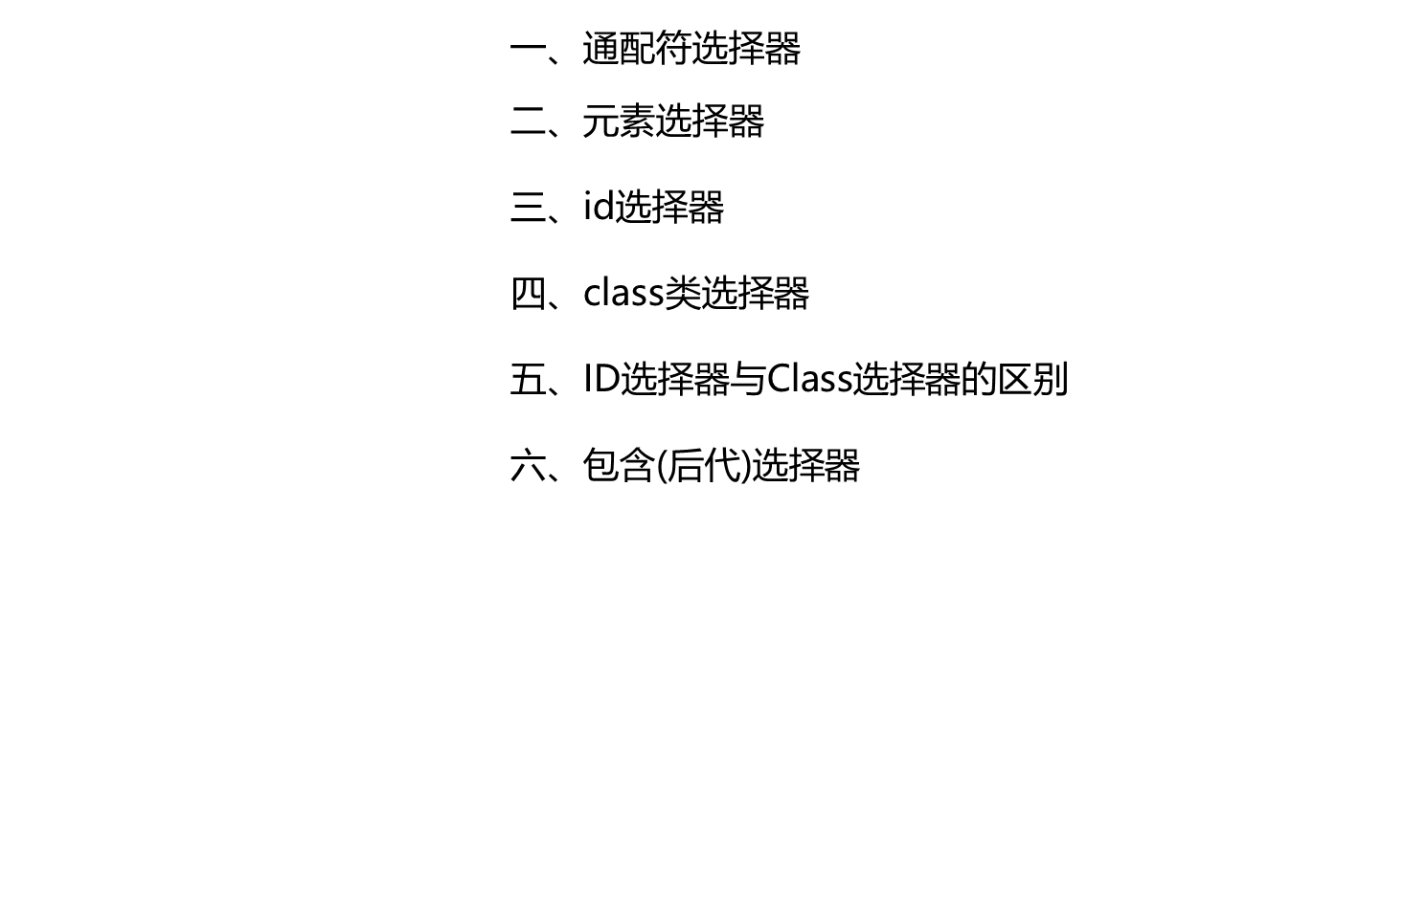
css初级选择器

Slide 4

css初级选择器
三、ID选择器,元素以ID进行命名
<div id="info"></div>
#info{width:200px;height:100px; background:red;}
四、类选择器 class选择器，以class="名字" 进行命名
例: <div class="txt"></div>
.txt{font-size:12px;}

Slide 5

css初级选择器
五、ID选择器与Class选择器的区别
区别 1：ID选择器只能在文档中使用一次,.
class类选择器可以多次使用。
区别 2： id的权重大于class类的权重
六.后代(包含)选择器
div ul li{list-style:none;}

Slide 6
background背景样式
background是简写属性，在一个声明中设置所有的背景属性：
1.background-color:规定要使用的背景颜色
2.background-image:把图像设为背景图片
3.background-repeat:规定如何重复背景图片
4.background-size:规定图片的大小
5.background-position：规定背景图片位置
6.background-attachment:背景关联
7.background:综合样式控制

Slide 7
background背景样式
1、background-color 背景颜色
十六进制值 #CC0066 #000
英文单词里颜色值 red gray blue yellow
Rgba 表达法 (css3)
2、background-image 添加背景图片
url("地址") 引用背景图片的地址
none 不使用背景图片

Slide 8
background背景样式
3.background-repeat 背景重复
repeat:默认。背景图像在水平和垂直方向均重复
repeat-x:背景图片在水平方向重复
repeat-y:背景图片在垂直方向重复
no-repeat:背景图片只显示一次，不重复
4.background-size 背景大小
<length>： 用长度值指定背景图像大小。不允许负值。
<percentage>： 用百分比指定背景图像大小。不允许负值。
auto： 背景图像的真实大小。
cover： 将背景图像等比缩放到完全覆盖容器，背景图像有可能超出容器。
contain： 将背景图像等比缩放到宽度或高度与容器的宽度或高度相等，
背景图像始终被包含在容器内。

Slide 9
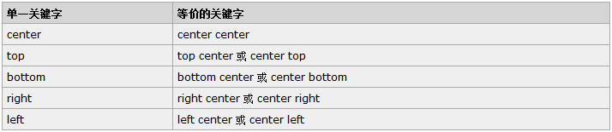
background背景样式
4.background-position 规定背景图像位置
① 使用关键字：top、bottom、left、right 和 center两两组合而成
ps:如果只出现一个关键字，则认为另一个关键字是 center

Slide 10
background背景样式
4.background-position 规定背景图像位置
②. 数字表达:一个对应水平方向，另一个对应垂直方向
    1）百分数值 （水平% 竖直%)
    background-position：20% 30%；
    ps:如果只提供一个百分数值，所提供的这个值将用作水平值，垂直值将假设为50%
    2）具体的值 （水平px 竖直px) 背景位置/定位
      background-position:20px 30px;

Slide 11

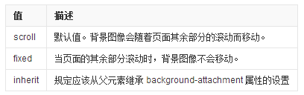
background背景样式
5、background-attachment背景关联
6.background 综合样式控制
background: url("") red no-repeat 2px 5px/100px 30px;
（路径 背景颜色 重复 位置/大小;）

